Slide 1
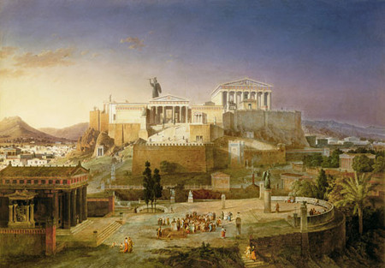
Контрольный тест по теме «Искусство Древней Греции»

Slide 2
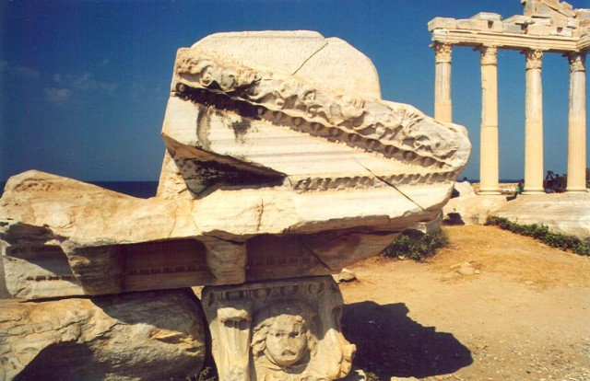
Что означает «античность» в переводе с греческого?
a) греческий
б) древний
в) гуманистический
г) классический

Slide 3
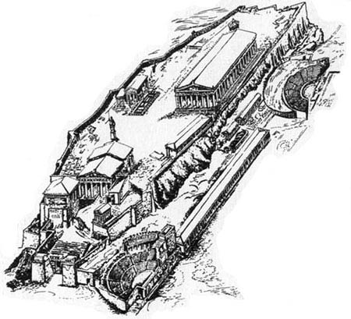
Какие архитектурные сооружения находятся в Афинском Акрополе?
а) Эрехтейон
б) Парфенон
в) Пантеон
г) Храм Зевса

Slide 4
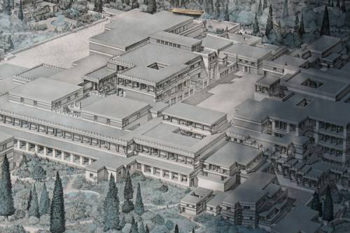
Какие персонажи мифов связаны с Кносским дворцом?
а) Орфей и Эвридика
б) Персей и Андромеда
в) Тесей и Минотавр
г) Дедал и Икар

Slide 5
Соотнесите богов и их функции
а) Гестия | 1. Богиня мудрости
б) Гефест | 2. Покровитель искусства, божество света
в) Афина | 3. Богиня домашнего очага
г) Аполлон | 4. Бог огня

Slide 6
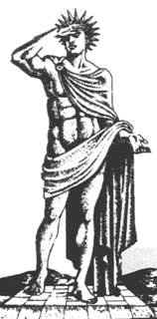
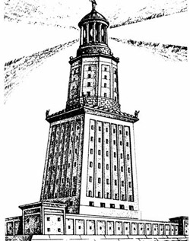
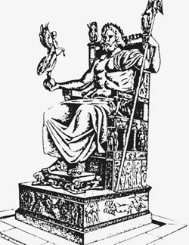
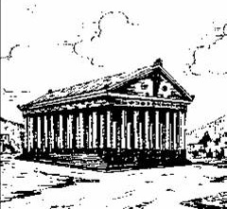
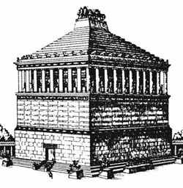
Соотнесите изображения древнегреческих чудес света с их названием:
а) статуя Зевса
б) Александрийский маяк
в) Колосс Родосский
г) Галикарнасский мавзолей
д) Храм Артемиды
1
2
3
4
5

Slide 7
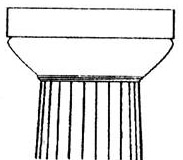
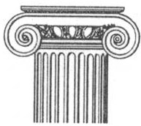
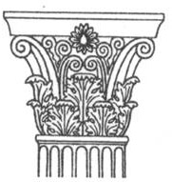
К каким архитектурным ордерам принадлежат колонны?
а) коринфский
б) ионический
в) дорический
1
2
3

Slide 8
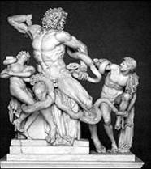
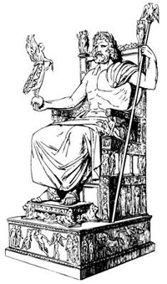
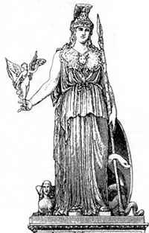
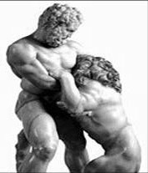
Какие скульптурные произведения созданы Фидием?
1. Лаокоон и его сыновья
2. Зевс Олимпийский
3. Афина Парфенос
4. Геракл, борющийся со львом
1
2
3
4

Slide 9
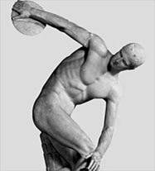
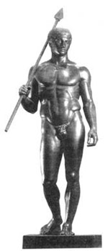
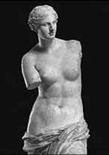
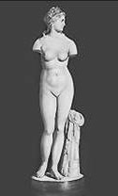
Какая скульптура явилась каноном
в определении идеальных пропорций человеческой фигуры?
1. Дискобол
2. Дорифор
3. Венера Милосская
4. Венера Таврическая
1
2
3
4

Slide 10
Соотнесите имя музы
и область её покровительства:
а) Клио
б) Урания
в) Мельпомена
г) Терпсихора
д) Талия
е) Полигимния
ж) Эрато
з) Каллиопа
и) Евтерпа
1. Танец
2. Трагедия
3. История
4. Астрономия
5. Эпическая поэзия
6. Комедия
7. Лирика
8. Любовные песни
9. Священные гимны

Slide 11
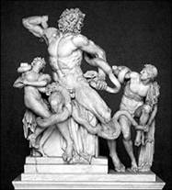
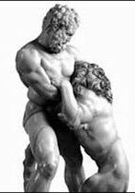
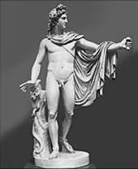
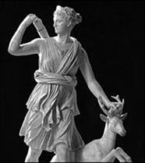
Какие древнегреческие скульптуры изображены?
а) Геракл, борющийся со львом
б) Артемида
в) Лаокоон
г) Аполлон
1
2
3
4

Slide 12
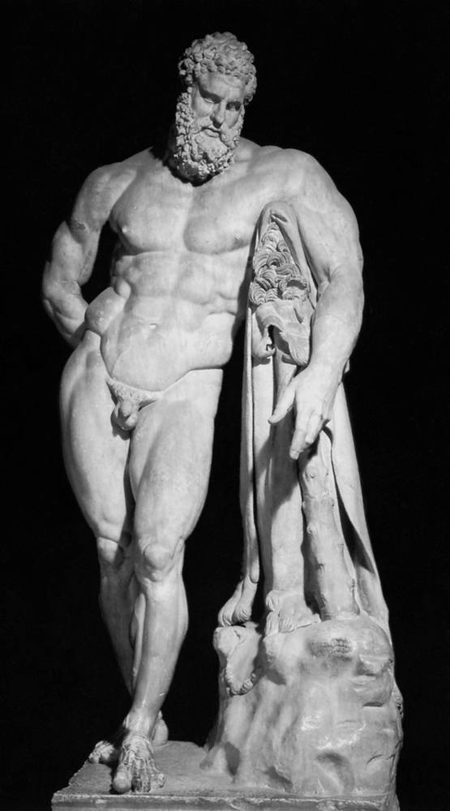
Какие древнегреческие мифы повествуют о подвигах Геракла?
а) Немейский лев
б) Спасение Андромеды
в) Кони Диомеда
г) Конюшни царя Авгия
д) Яблоки Гесперид
е) Путешествие за золотым руном

